Slide 1
Espacios de encuentro entre la comunidad y la Universidad

Slide 2
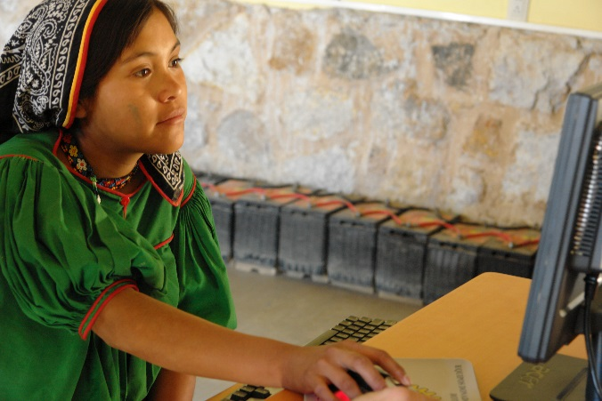
¿Para qué?...
Para facilitar el acceso a servicios universitarios a las personas que viven en circunstancias desfavorables y apoyar proyectos educativos comunitarios.

Slide 3
¿Cómo se construyen?…
Red
Universitaria
Gobierno
CASA
Comunidad

Slide 4
Además participan…

Slide 5
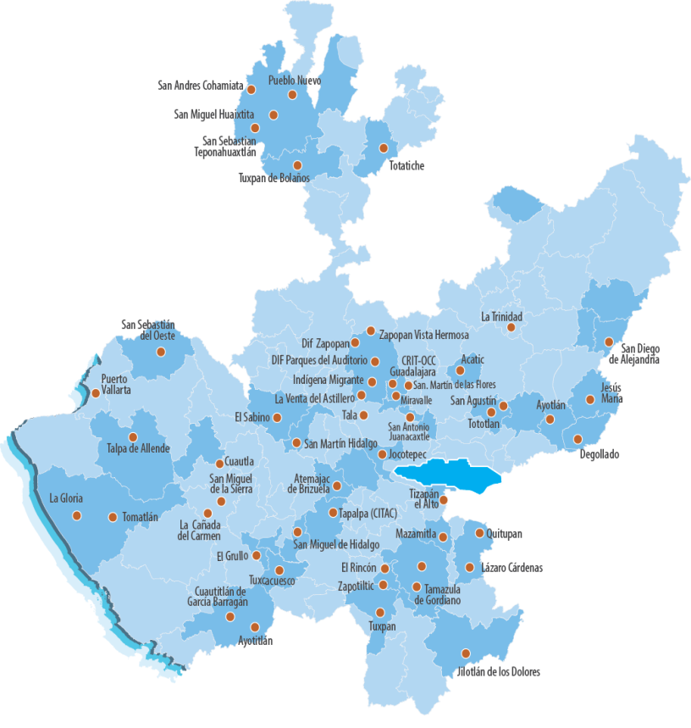
Cuántas son y dónde...
53 CASAs Universitarias
9 Centros Comunitarios en Línea
Presencia en 43 Municipios
3 Sitios en Los Ángeles
480 Estudiantes del SUV
590 Estudiantes de la UDG
11,660 de servicios mensuales 2170 personas en Talleres de Género

Slide 6
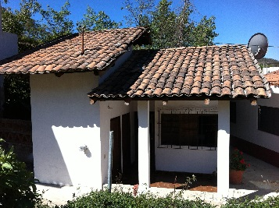
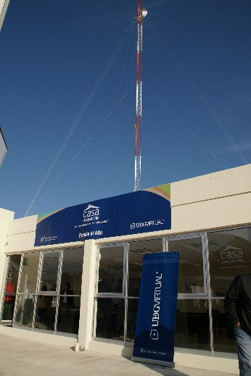
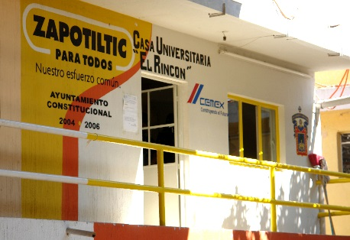
Situación de las CASAS
Ubicadas en lugares disponibles para la comunidad.
Con servicios educativos diversos.
Condiciones de infraestructura muy dispares.
Hacia su apropiación comunitaria.
Fusión de docencia y extensión.
Poca vinculación con entidades de la Red Universitaria.
Diversos niveles de consolidación.
Financiera.
Social
Académica.
Institucional.

Slide 7
Propuesta para su consolidación …
Articular funciones universitarias
Diversificar oportunidades educativas
Institucionalizar el Programa.
Oferta común de servicios
académicos.
Programas sociales
Modalidad Mixta.
Trabajar este programa en coordinación con las entidades de la Red Universitaria para un mejor logro de las funciones universitarias y su compromiso social.

